Slide 1
Ingegneria Forense
ing. Alessandro Lima

Slide 2
L’ingegneria forense
L’ingegneria forense è la disciplina che utilizza i principi scientifici e i relativi metodi di analisi per la risoluzione di problematiche in ambito legale.
Per sua natura, essa coniuga l’ingegneria con la Giurisprudenza, ovvero la Tecnica con il Diritto.
L’ingegneria forense è perciò scienza e tecnica al tempo stesso, nel senso che interpreta criticamente i risultati di un esperimento al fine di spiegare i fenomeni coinvolti.
A differenza della medicina legale, riconosciuta come scienza forense già da molti anni dalla comunità scientifica e professionale. L’ingegneria forense è nata negli USA da pochi decenni – circa 3 – mentre nel vecchio continente è approdata solo da qualche anno.

Slide 3
L’ingegnere forense /1
L’ingegnere forense può essere definito come il professionista che indaga sulle cause e responsabilità di un evento dannoso.
L’ingegneria, rispetto ad altre professioni, ricopre un ruolo particolarmente importante, non soltanto perché comprende una estesissima e variegata gamma di settori produttivi ed economici (dalle costruzioni all’idraulica, dalla sicurezza all’urbanistica, dall’infortunistica stradale all’informatica e via dicendo) ma anche, e soprattutto, per quella che è l’impostazione mentale degli ingegneri, tipica di una categoria professionale che, per sua natura, è portata a verificare sempre ogni aspetto di ogni situazione, controllare le conseguenze di ogni scelta e valutare con equilibrio e prudenza i vantaggi e gli svantaggi di ogni decisione.

Slide 4
L’ingegnere forense /2
L’ingegneria, rispetto ad altre professioni, ricopre un ruolo particolarmente importante, non soltanto perché comprende una estesissima e variegata gamma di settori produttivi ed economici (dalle costruzioni all’idraulica, dalla sicurezza all’urbanistica, dall’infortunistica stradale all’informatica e via dicendo) ma anche, e soprattutto, per quella che è l’impostazione mentale degli ingegneri, tipica di una categoria professionale che, per sua natura, è portata a verificare sempre ogni aspetto di ogni situazione, controllare le conseguenze di ogni scelta e valutare con equilibrio e prudenza i vantaggi e gli svantaggi di ogni decisione.
L’ingegnere forense deve pertanto avere competenze trasversali, sia in ambito tecnico che legale, poiché le sue affermazioni, oltre a sostanziare scientificamente e tecnicamente i problemi, avranno anche grande valenza in ambito giuridico. I campi di intervento dell’ingegneria forense sono molteplici. Si va dagli infortuni industriali ai fenomeni di cedimento in esercizio di componenti o parti di macchina, dai disastri negli impianti di processo alle esplosioni o agli incendi, dai crolli di edifici ai problemi di igiene industriale e ambientale, dalla ricostruzione della dinamica e cause di sinistri stradali, ferroviari e aerei, fino alla ricostruzione della dinamica di omicidi, analisi di strumentazioni, armi, veicoli di ogni genere, e supporti informatici di ogni tipo.

Slide 5
L’ingegnere forense /3
Ingegneria forense Civile
edilizia ed urbanistica
inquinamento ambientale
ingegneria sanitaria
inquinamento acustico
infrastrutture
geotecnica
estimo
gestione contrattuale e gestione dei lavori
incidentistica sui luoghi di lavoro
Ingegneria forense Industriale
impianti chimici
impianti e reti elettriche
incidentistica aeronautica
incidentistica navale
incidentistica ferroviaria
incidentistica stradale
Ingegneria forense informatica
sicurezza informatica
reti di telecomunicazione
accertamenti su supporti informatici
accertamenti su strumenti di comunicazione mobile e/o fissa
Ingegneria forense strutturale
crolli e dissesti
interventi urgenti di messa in sicurezza
grandi opere (dighe, gallerie, ponti)
Esplosivistica
Balistica forense

Slide 6
Il ruolo dell’ingegnere forense /1
L’ingegnere forense nell’ambito giudiziario può ricoprire i seguenti ruoli:
Consulente Tecnico del P.M.;
Perito nel processo penale su mandato del G.I.P./G.U.P. e Giudice del dibattimento monocratico o collegiale;
Consulente Tecnico di Ufficio nel procedimento civile;
Consulente Tecnico/perito di parte.

Slide 7
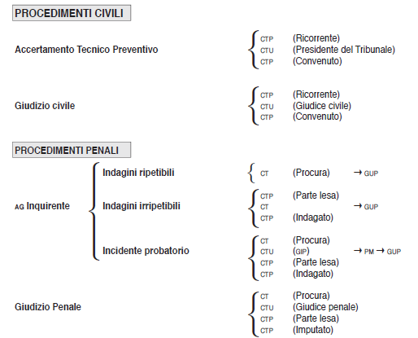
Il ruolo dell’ingegnere forense /2

Slide 8
Il ruolo dell’ingegnere forense /3
L’attività di ausiliario del Giudice, sia in ambito civile che in ambito penale, è da sempre una delle attività normalmente svolte dagli ingegneri liberi professionisti.
Si tratta di un’attività di tipo particolare, ritenuta in alcuni casi, e comunque da alcuni, come un’occasione per mettersi al servizio della collettività e della giustizia, come un incarico complementare alla normale attività professionale, da svolgere a titolo pressoché onorifico.
In realtà le cose non stanno così, né sarebbe giusto che così fosse.
L’ingegnere che svolge il ruolo di ausiliario tecnico del giudice assolve, come in ogni altra sua attività, ad un incarico professionale, ancorché di particolare responsabilità, perché nelle vertenze e nei processi che hanno un risvolto di tipo tecnico le consulenze e le perizie tecniche possono in alcuni casi assumere di fatto le connotazioni di vere e proprie sentenze.
Tutto ciò ha portato l’ingegnere che svolge tale attività ad assumere un ruolo specifico nell’iter delle procedure giudiziarie, tanto che la sua figura oggi viene comunemente definita con il termine di ingegnere forense.

Slide 9
Il ruolo dell’ingegnere forense /4
Essere ingegnere forense non significa quindi esercitare in modo occasionale attività di consulenza su incarico di un magistrato, significa essere in grado di unire alle conoscenze tecniche una conoscenza approfondita delle procedure e delle modalità operative in ambito giudiziario. Significa essere in grado di intervenire nelle vertenze sapendo impostare in modo corretto le proprie competenze tecniche nell’iter giudiziario, con la coscienza di assumersi in tal modo tutte le responsabilità che derivano dall’incarico. In questo modo, l’ingegnere forense acquisisce sempre di più il ruolo di insostituibile supporto per il magistrato il quale, con la sua collaborazione, è in grado di valutare ogni questione e argomentazione di tipo giuridico senza incorrere in errori di valutazione dal punto di vista tecnico/scientifico.
L’attività di consulente di parte è difficile e di grande responsabilità in quanto, oltre a richiedere la stessa formazione e competenza del consulente tecnico d’ufficio, deve essere svolta con una sensibilità particolare dovendosi confrontare con il legale da un lato e, dall’altro lato, con le particolari esigenze del committente.

Slide 10
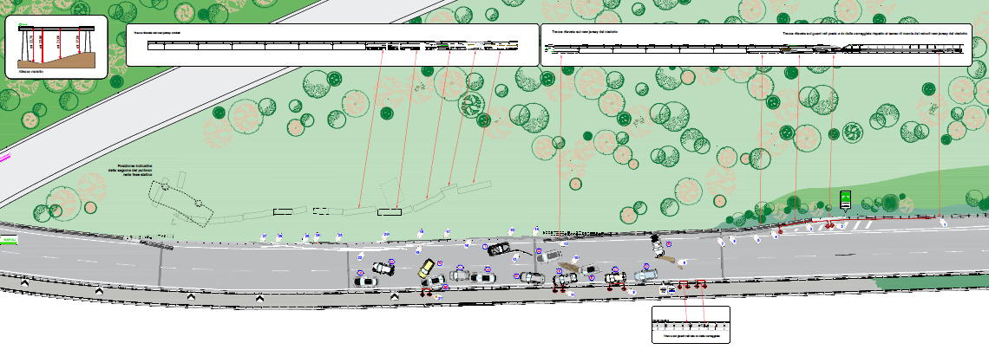
Casi reali trattati
Incidente stradale con esito pluri mortale (40 vittime) verificatosi verso le ore 20,30 del giorno 28 luglio 2013, sull'autostrada A/16 Napoli-Canosa, km 32+805 ovest, territorio del comune di Monteforte Irpino (AV).

Slide 11
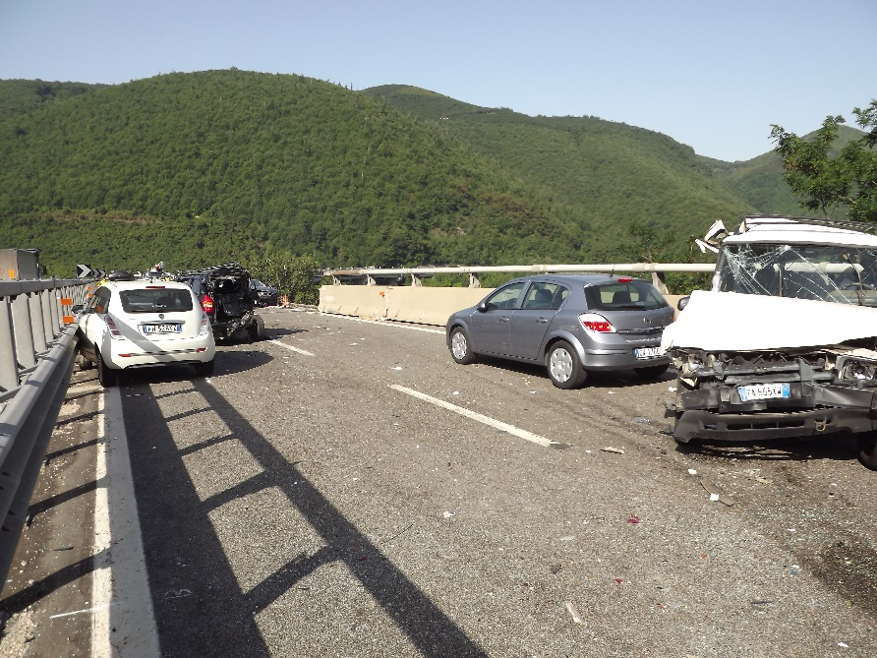
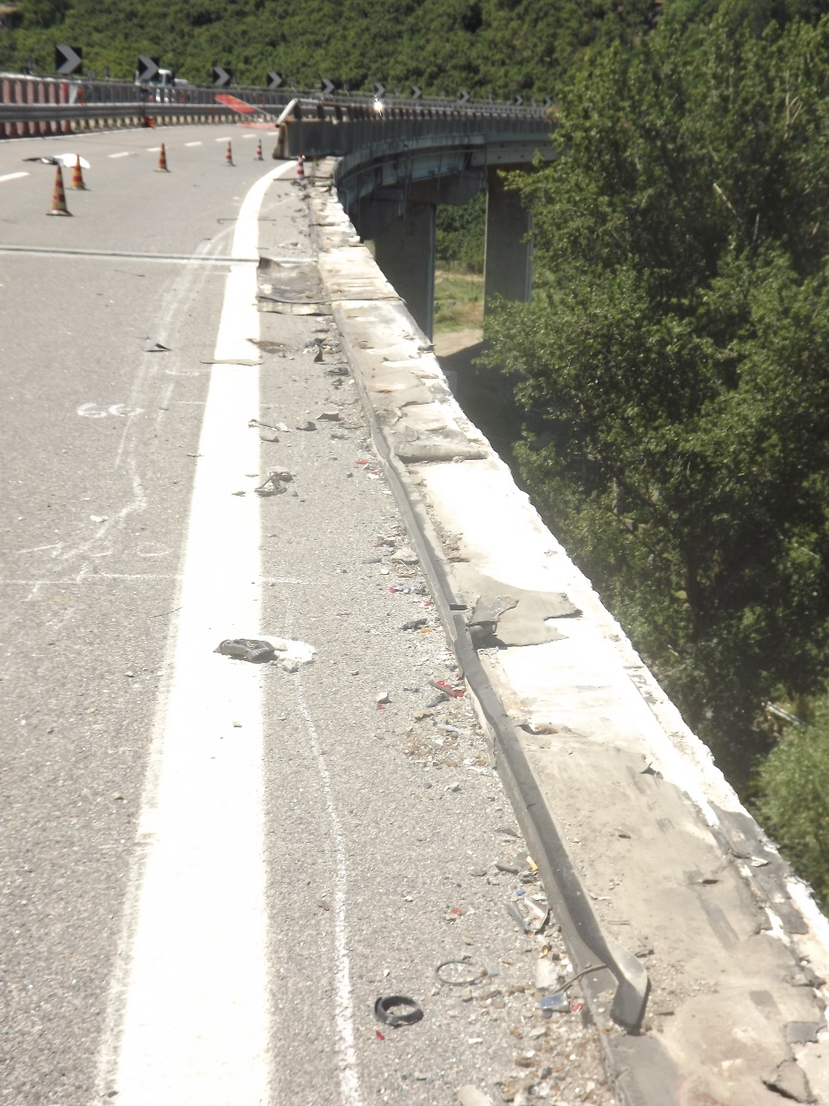
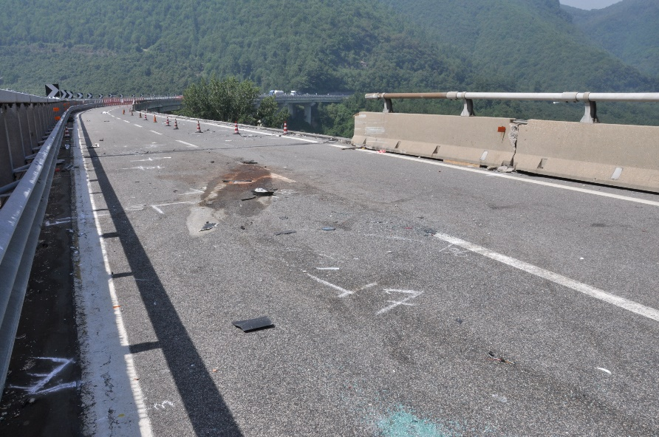
Casi reali trattati

Slide 12
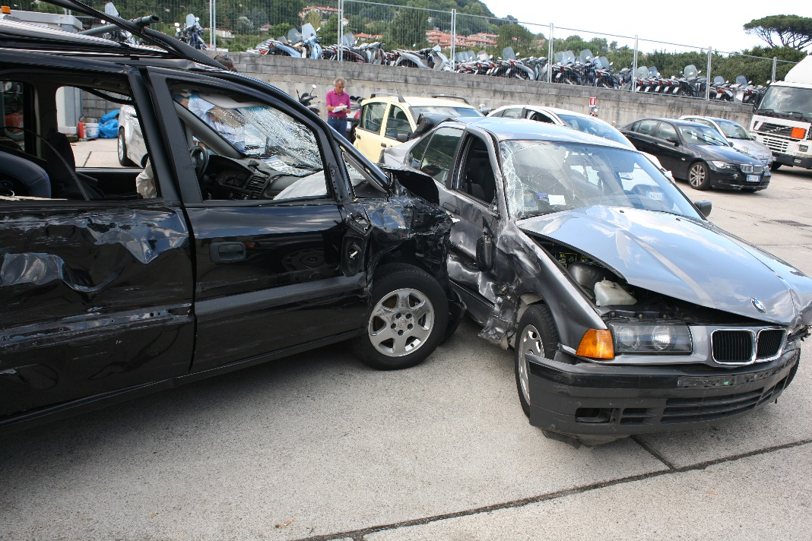
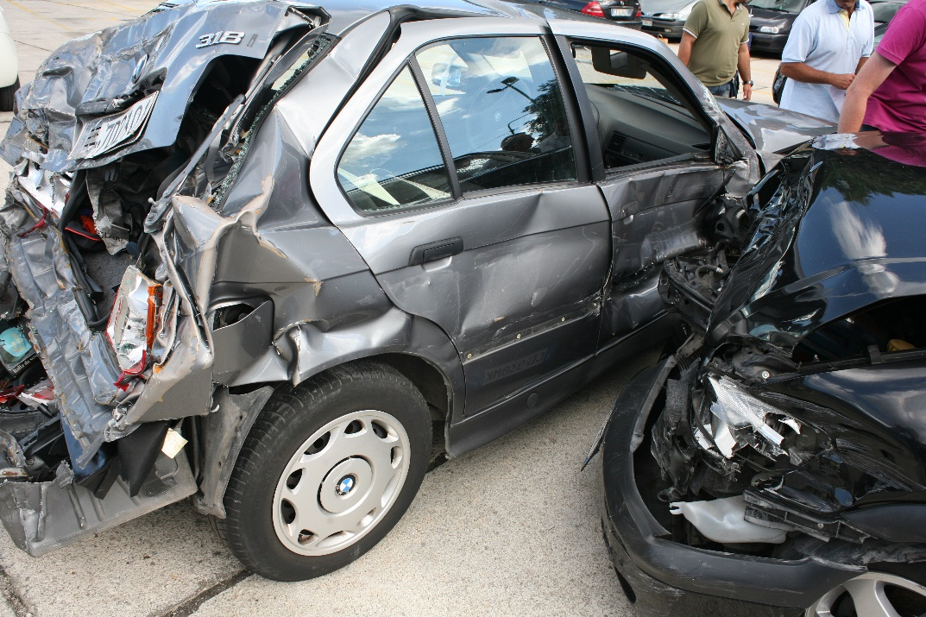
Casi reali trattati

Slide 13
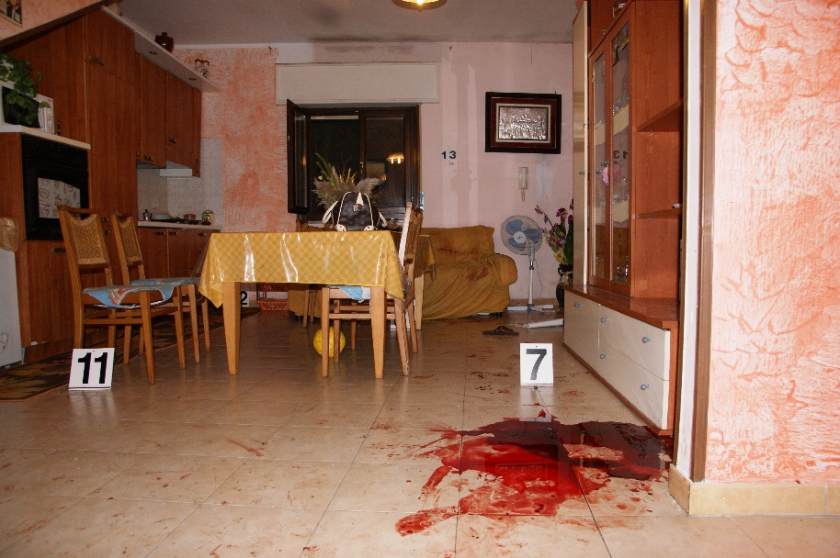
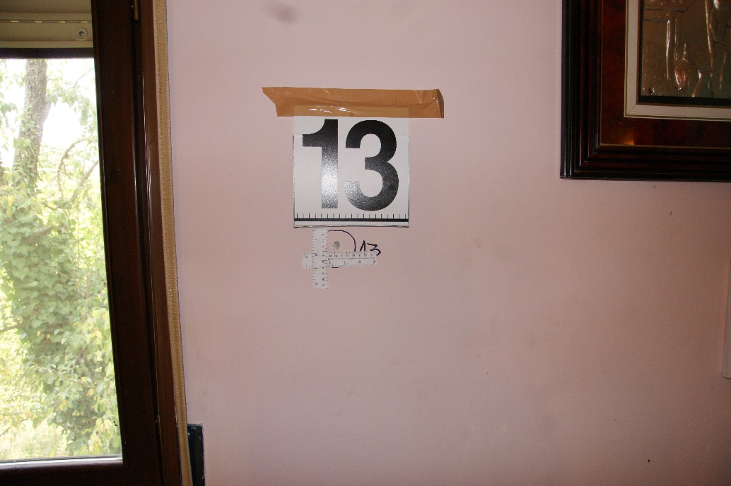
Casi reali trattati

Slide 14
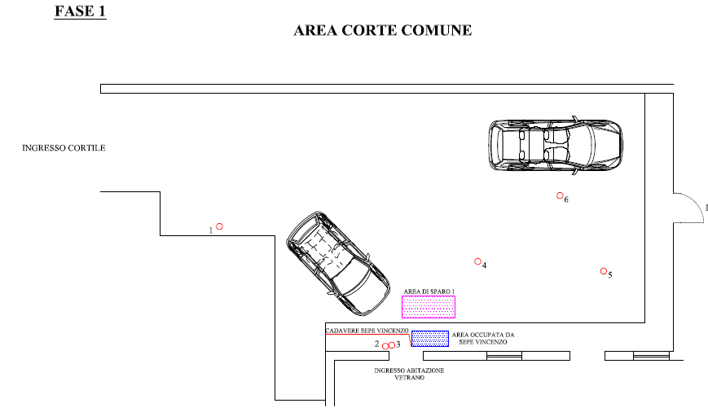
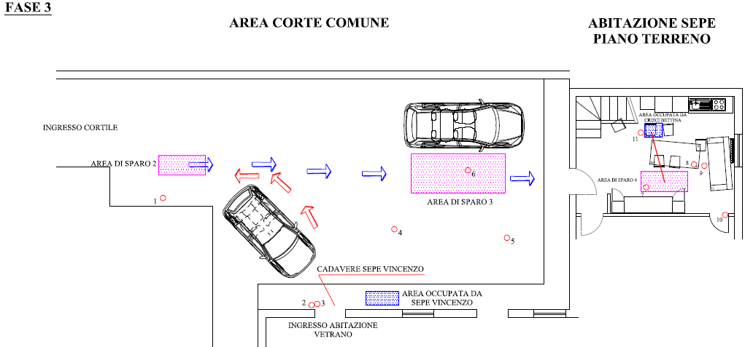
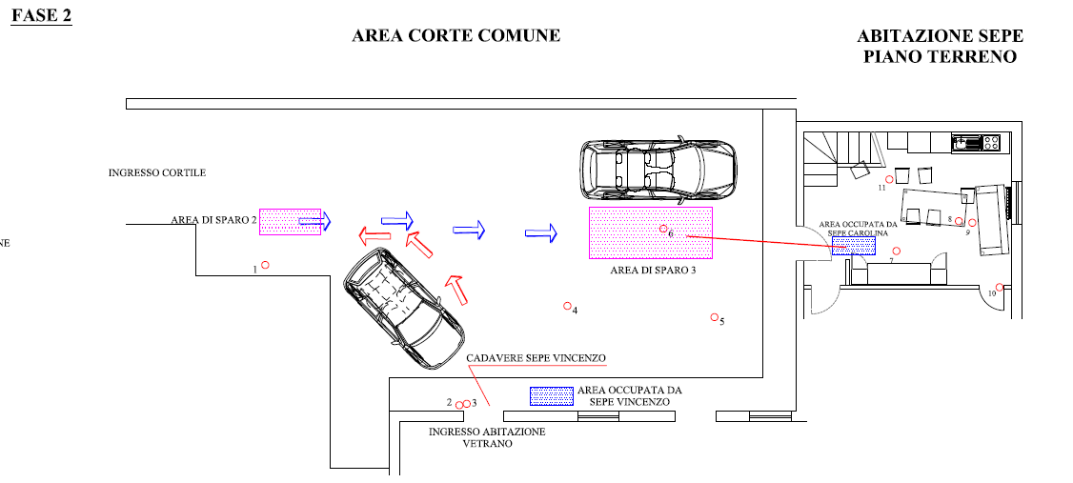
Casi reali trattati

Slide 15
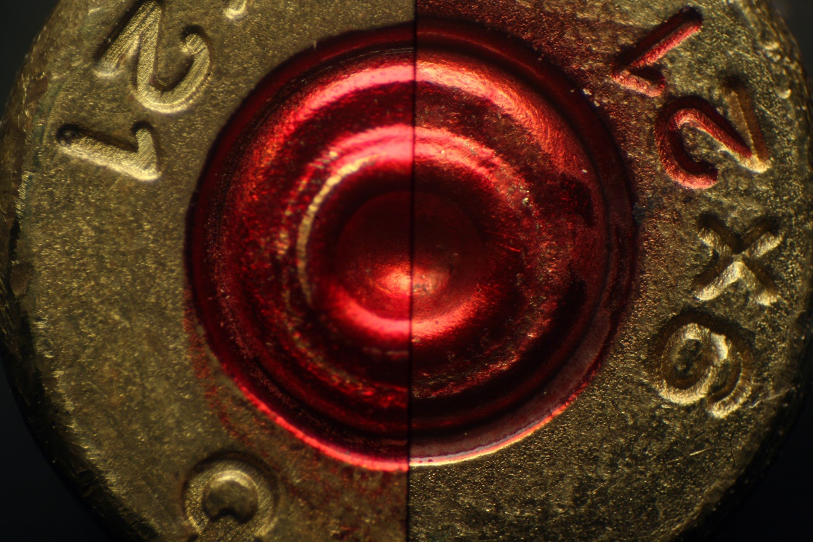
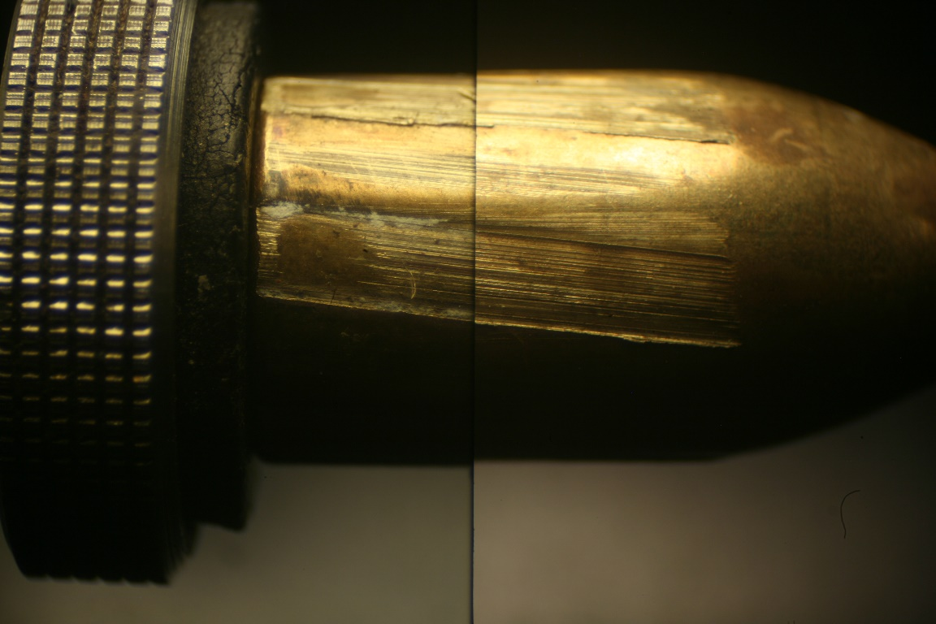
Casi reali trattati

Slide 16
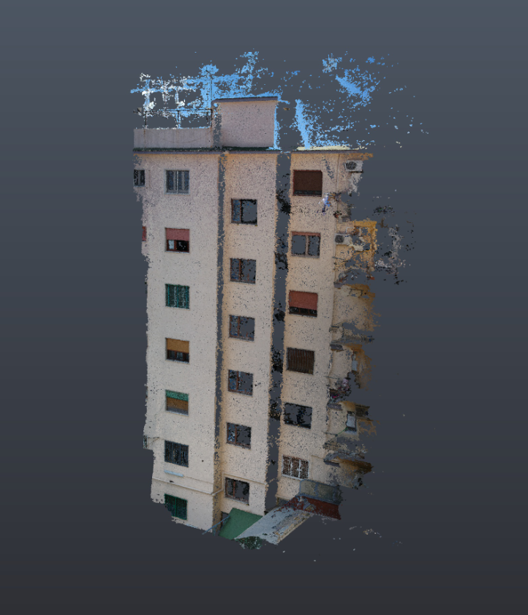
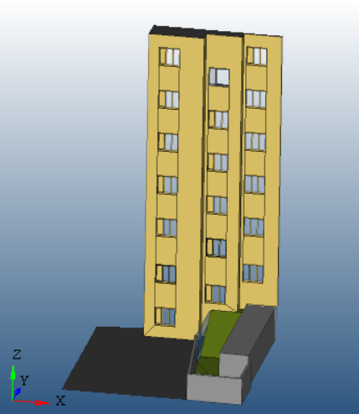
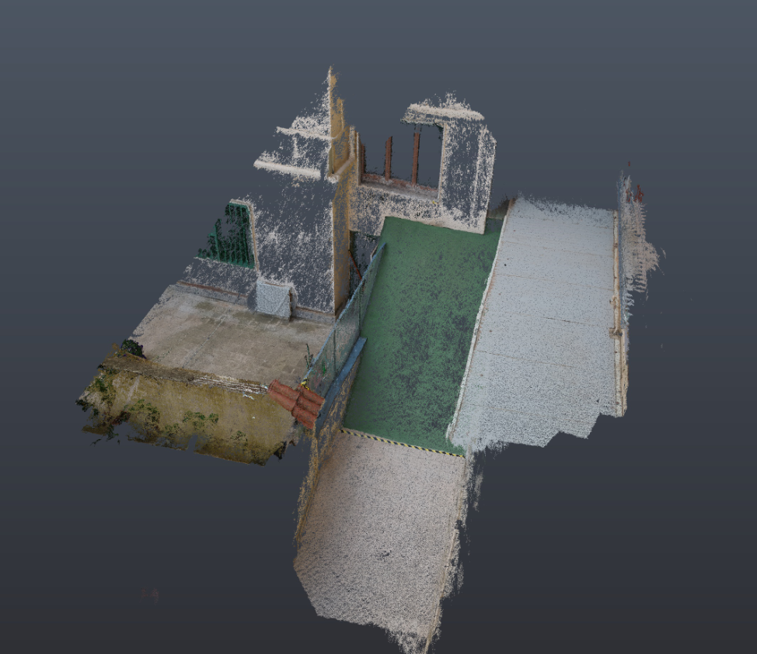
Casi reali trattati

Slide 17
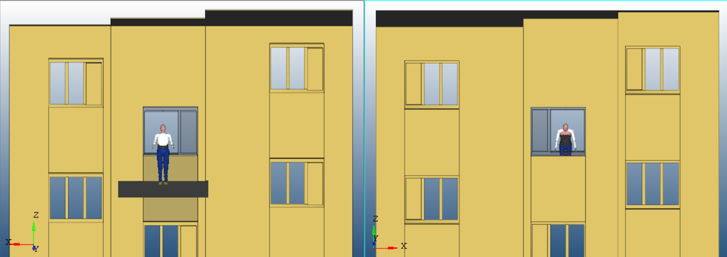
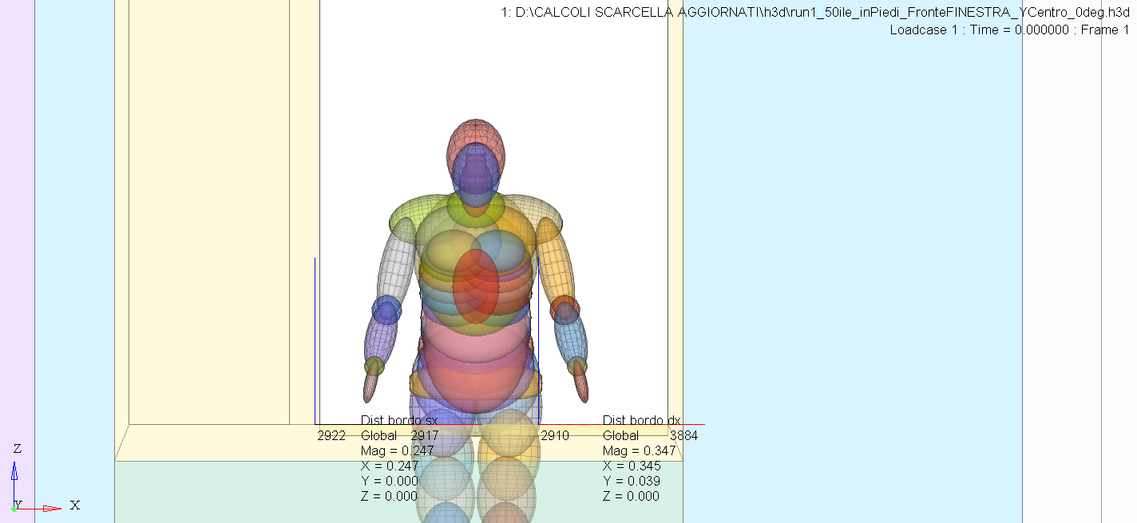
Casi reali trattati

Slide 18
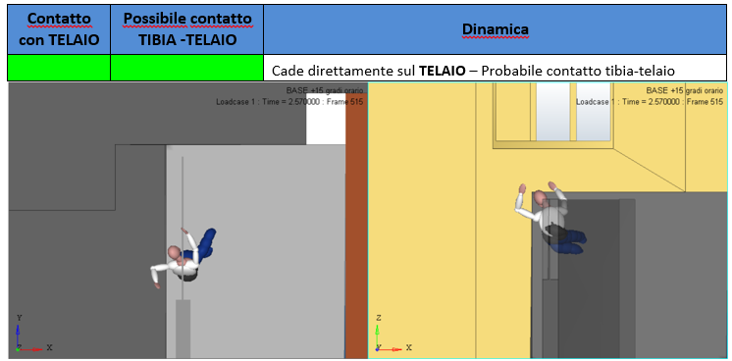
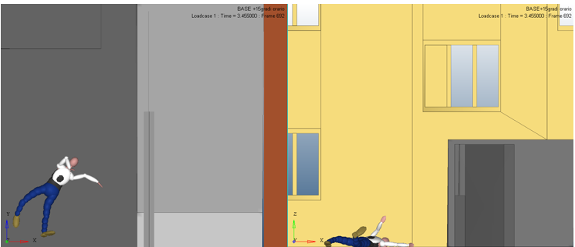
Casi reali trattati

Slide 19
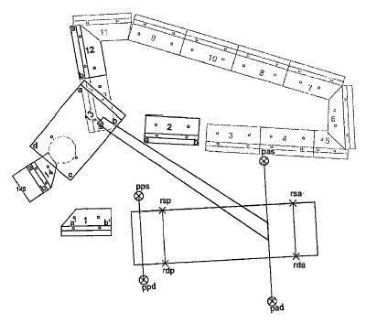
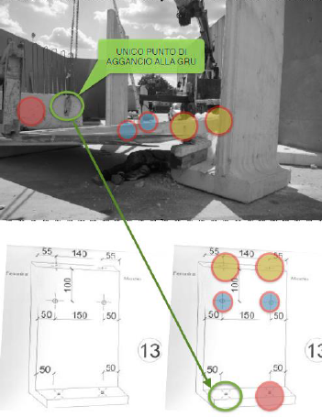
Casi reali trattati

Slide 20
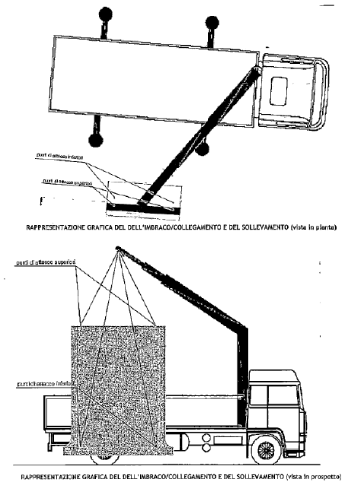
Casi reali trattati

Slide 21
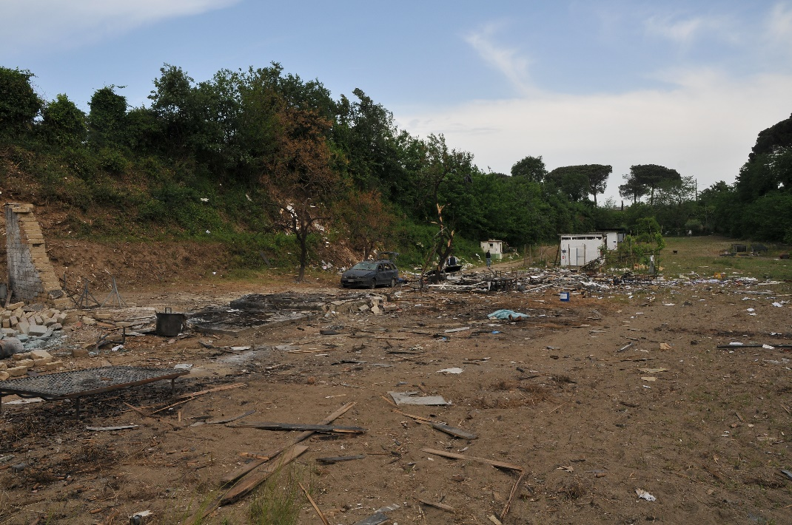
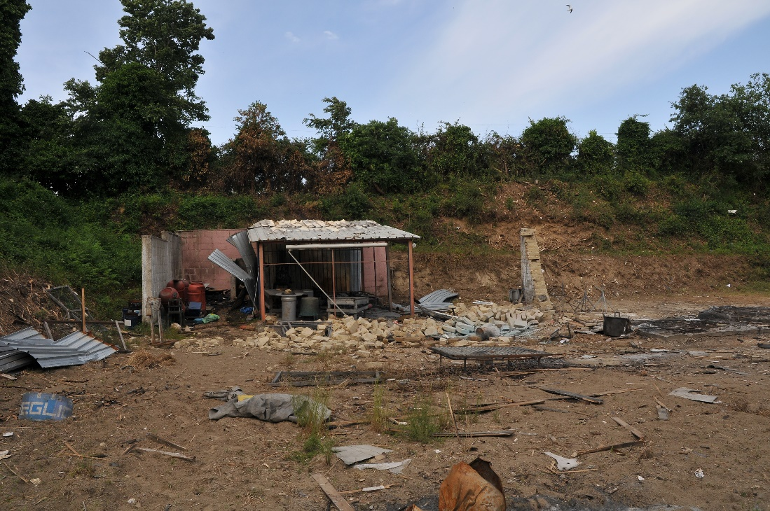
Casi reali trattati

Slide 22
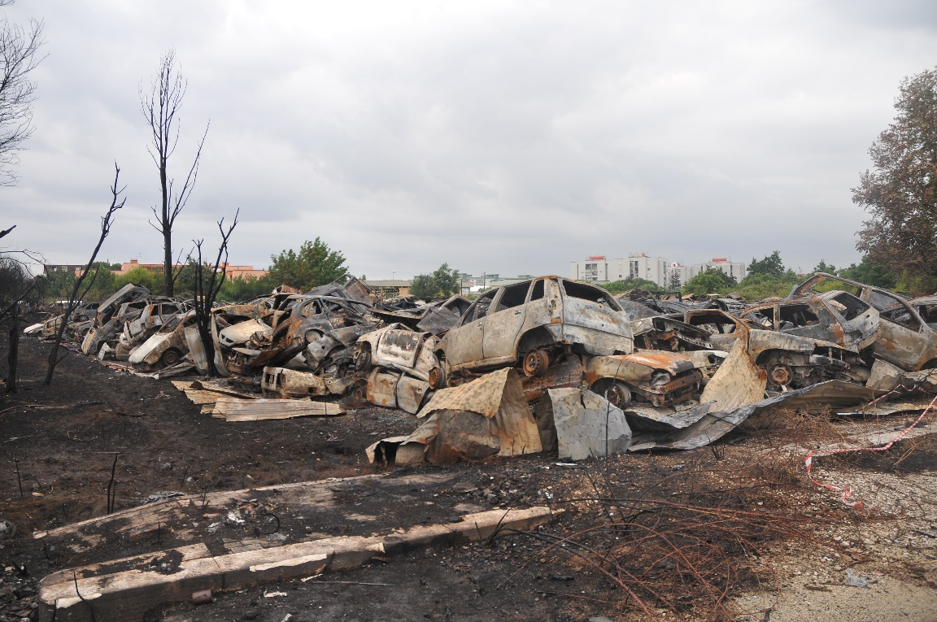
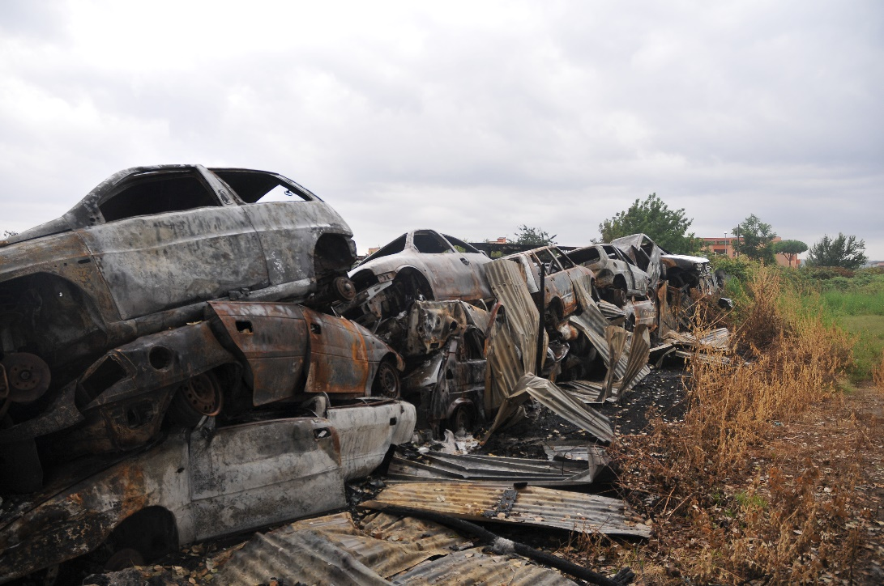
Casi reali trattati

